Slide 1


إعداد وتقديم
المهندس. إسماعيل شهاب
المهندس. علي المتروك
المهندس. سعد العمار
مساعد.م.محمد الدريع
(مدرب دولي معتمد)
إشراف / رئيس قسم الأجهزة الملاحية والرادار
المقدم / بدر ناصر بن عوض

Slide 2
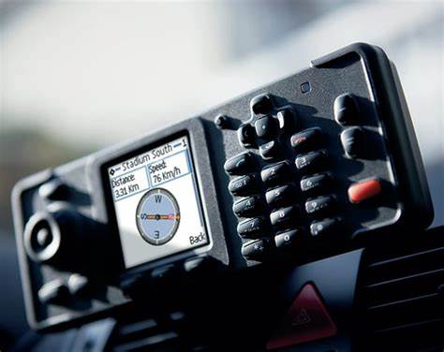
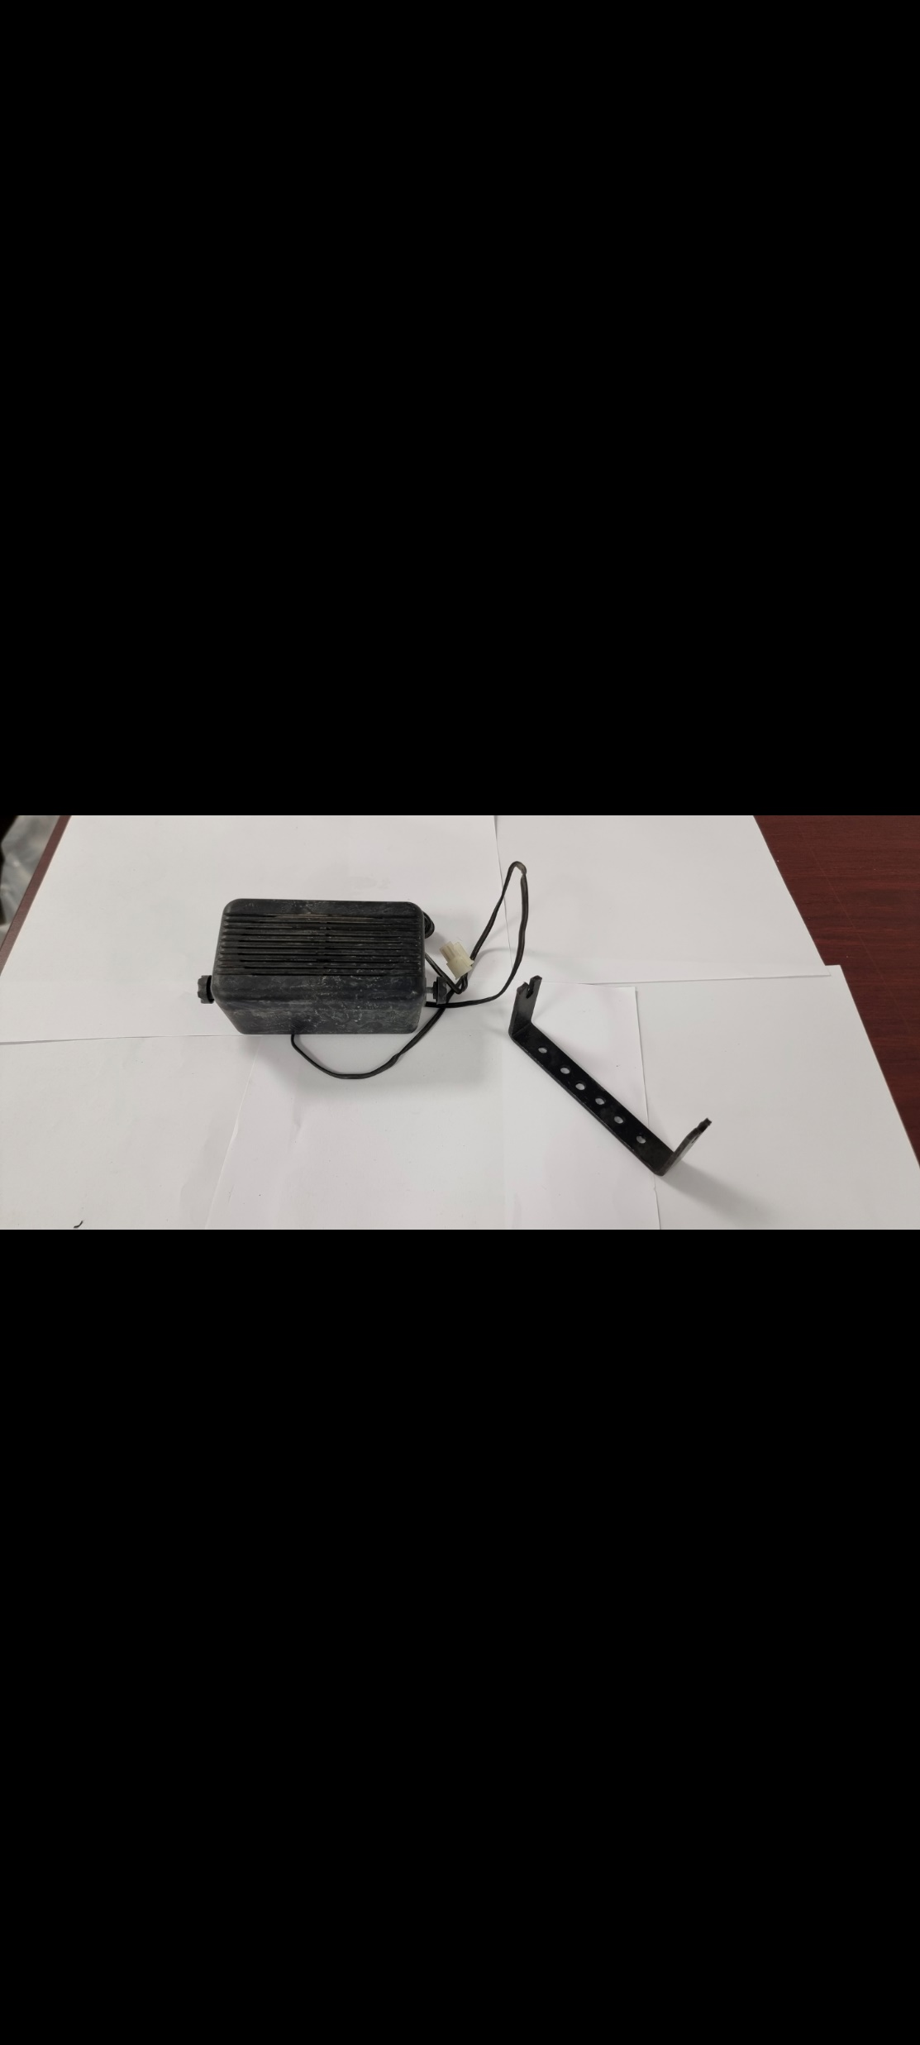
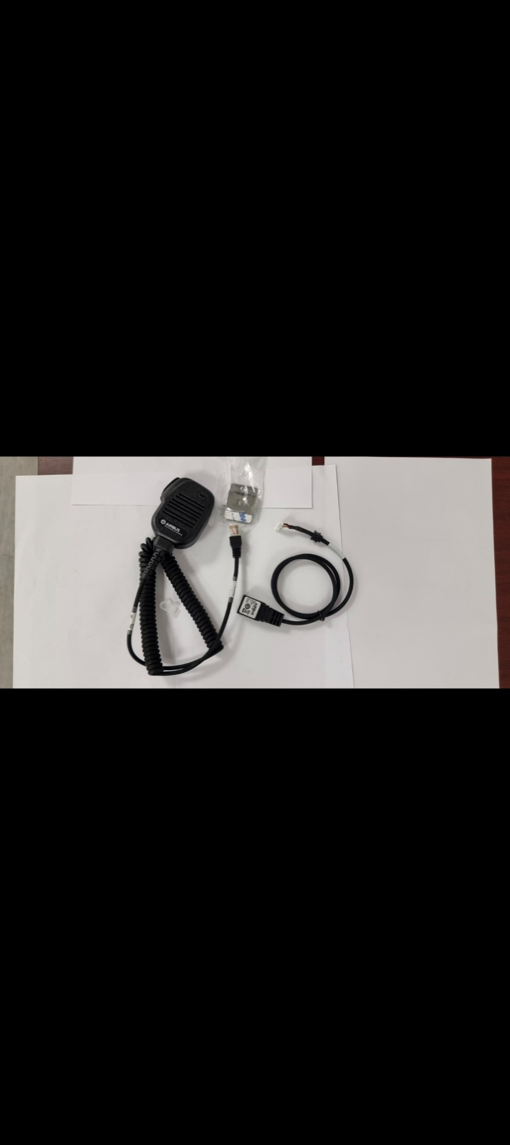
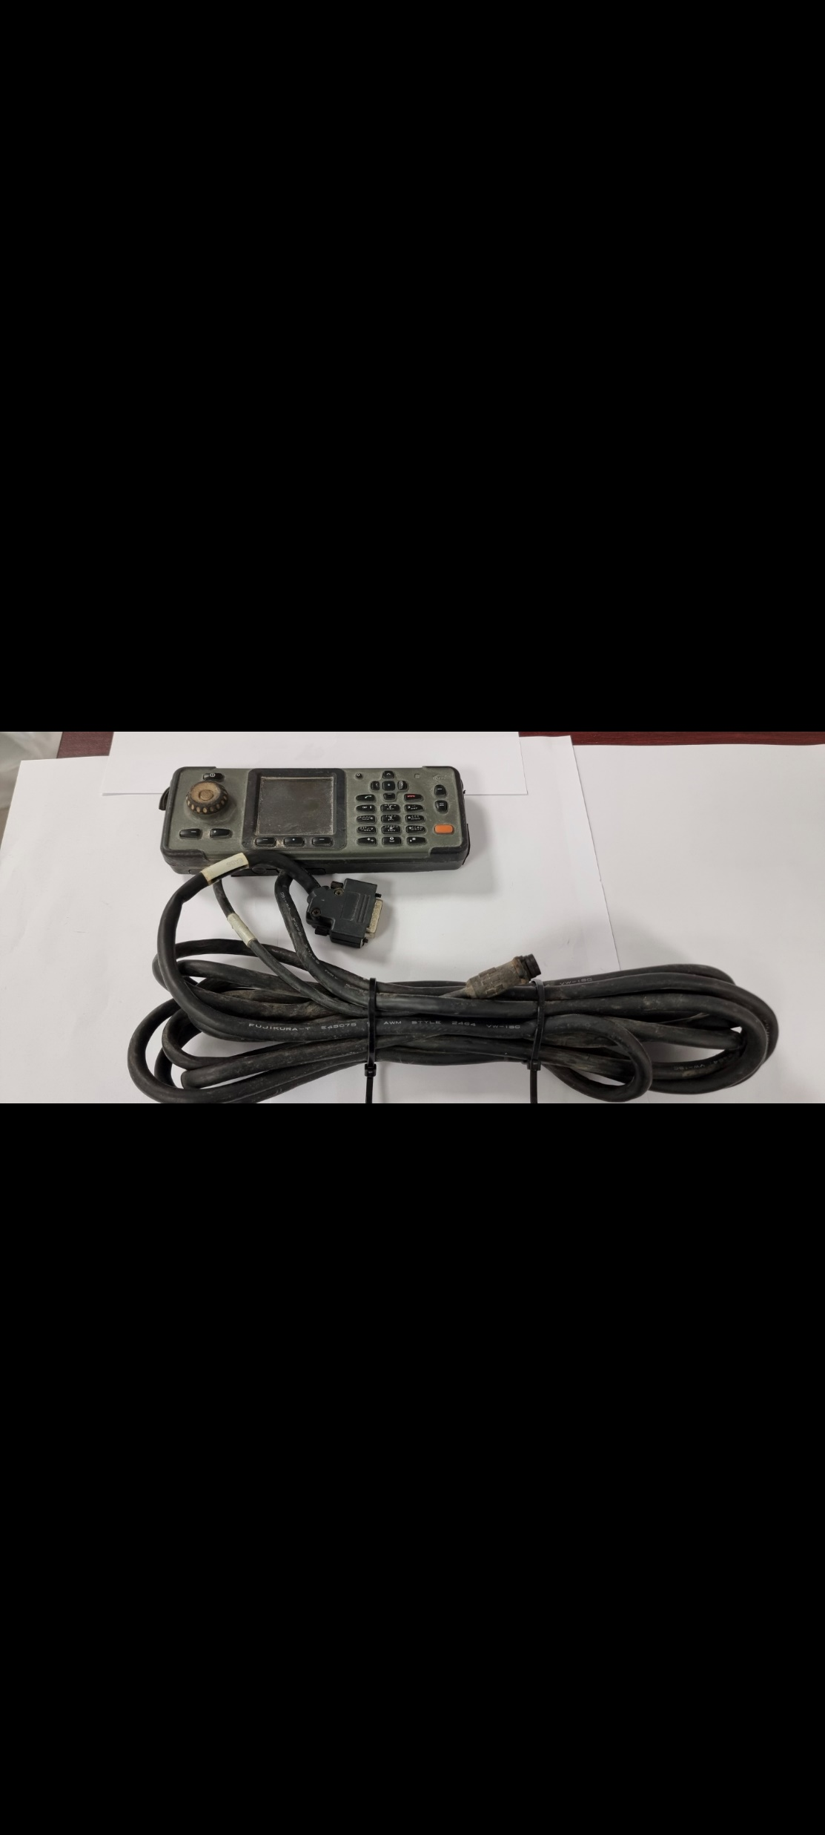

جهاز النوكيا 880i
(نظام التترا)
أجزاء جهاز النوكيا
4_السماعة
3_ميكروفون الجهاز+
الوصلة
2_شاشة الجهاز
1_وحدة الجهاز

Slide 3
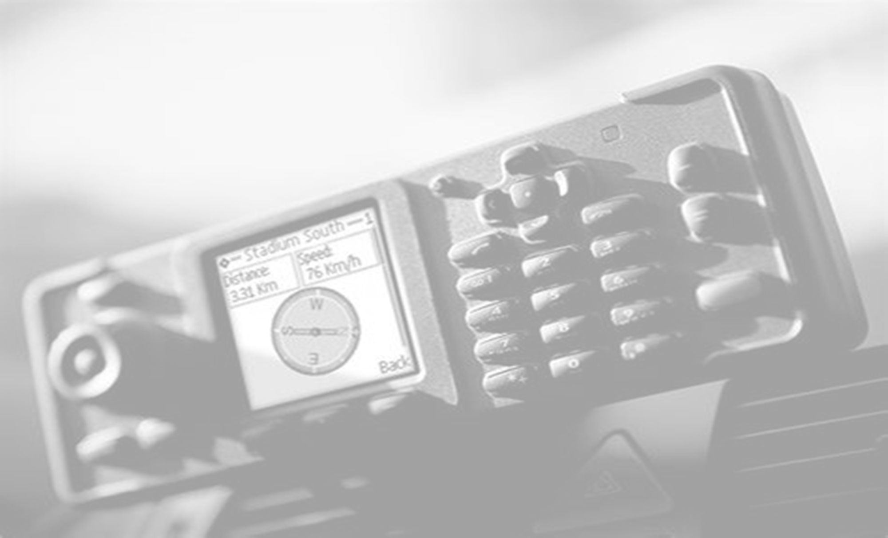
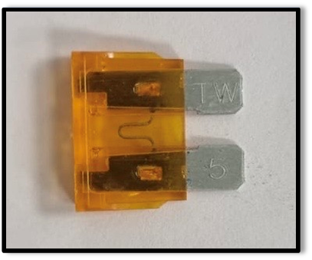
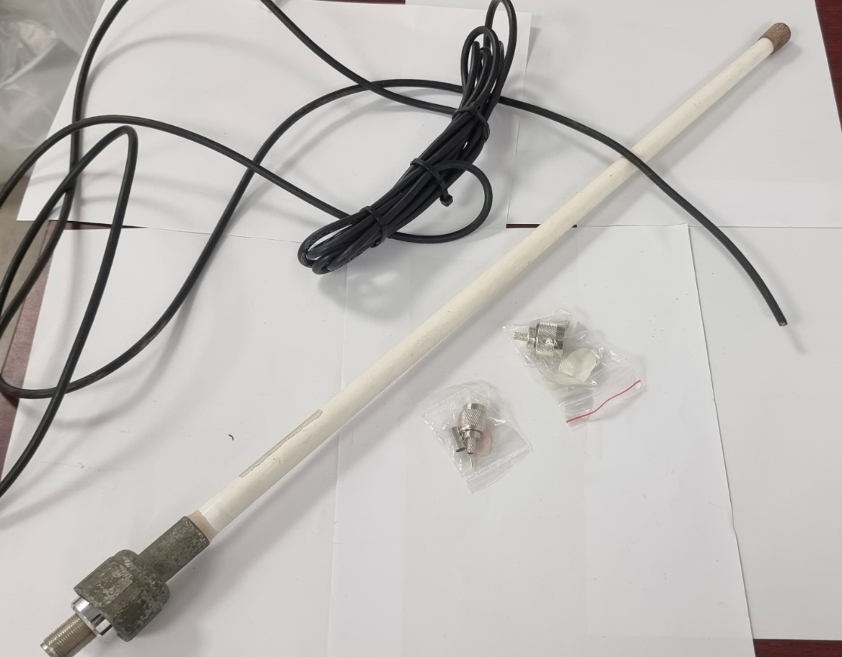
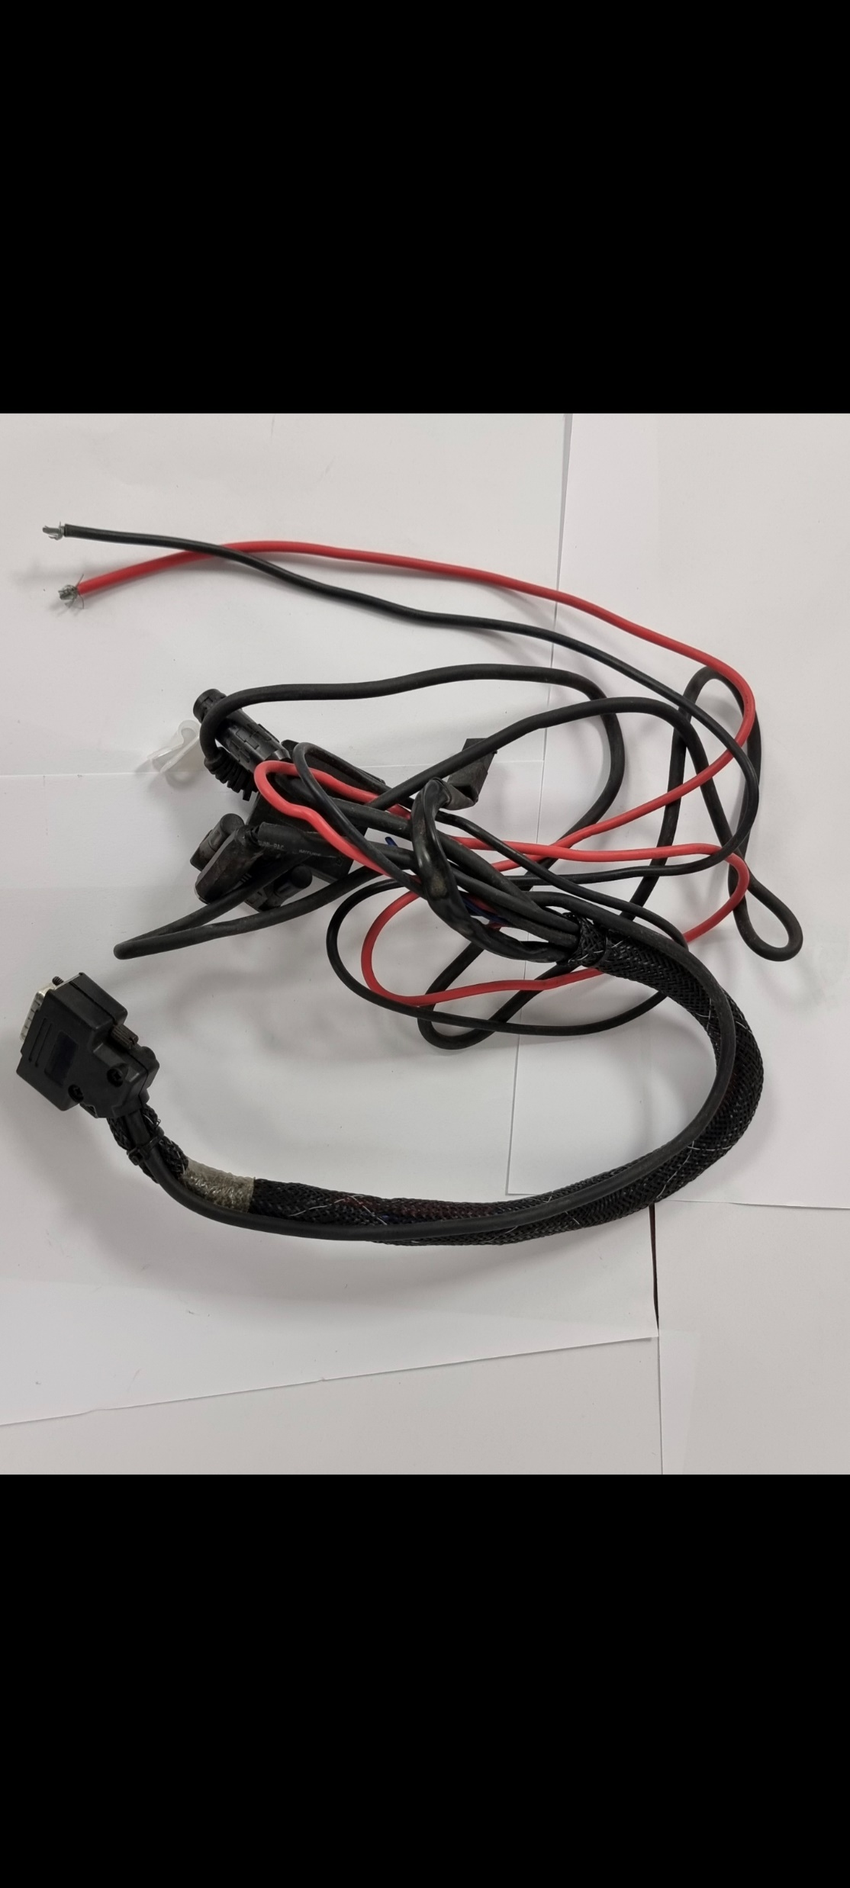
جهاز النوكيا 880i
(نظام التترا)
أجزاء جهاز النوكيا
‏7_ فيوز بقيمة 5 أمبير
6_الهوائي + السلك الخاص به + الموصلات
5_سلك الطاقة

Slide 4
جهاز النوكيا 880i
(نظام التترا)
تركيب جهاز النوكيا
وحدة الجهاز : وهذا الجزء يجب تثبيته داخل كبينة القيادة ، بحيث يكون الجهاز غير معرض لأي عوامل جوية أو لمياه البحر.
سلك الطاقة : نقوم بتوصيل سلك الطاقة من صندوق الفيوزات إلى وحدة جهاز النوكيا ، مع التأكد من وجود الفيوز في مكانه المخصص وبقيمته
المطلوبة (5A).
شاشة الجهاز : يتم اختيار مكان مناسب لتثبيتها على كبينة القيادة ، وبعدها يتم توصيل السلك الخاص بها إلى وحدة الجهاز.
الميكرفون + الوصلة : يتم تركيب وصلة الميكرفون على شاشة الجهاز من الخلف ، بعدها نقوم بتوصيل الميكروفون في تلك الوصلة.
السماعة : يتم تثبيت السماعة على كبينة القيادة بطريقة نضمن بها وضوح الصوت الخارج منها بشكل جيد ، ومن ثم نقوم بتمديد السلك الخاص بها إلى داخل كبينة القيادة ، حيث أن الوصلة الخاصة بها تكون مثبتة بجانب سلك الطاقة.
الهوائي + السلك الخاص به والموصلات : نقوم بتثبيت الهوائي في أعلى القارب بشكل جيد ، بعدها يتم تركيب الموصلات على طرفي سلك الهوائي ، ونقوم بتثبيت الطرف الذي يحمل موصل tnc_n على الهوائي ، والطرف الذي يحمل موصل tnc على وحدة الجهاز ، وهذا الأمر يتطلب منا تمديد سلك الهوائي من وحدة الجهاز في الأسفل إلى الهوائي في أعلى القارب .

Slide 5
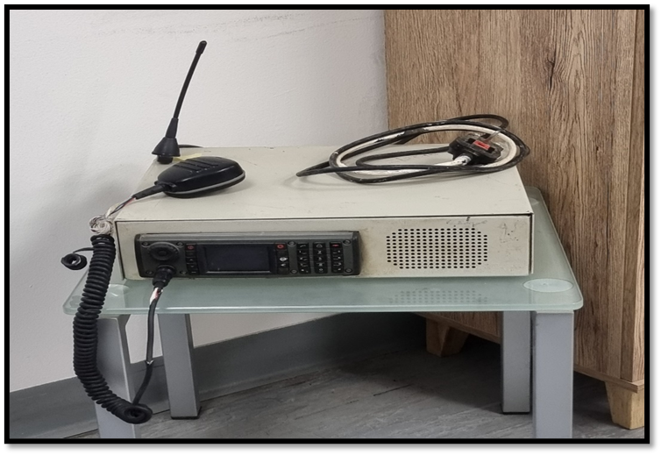
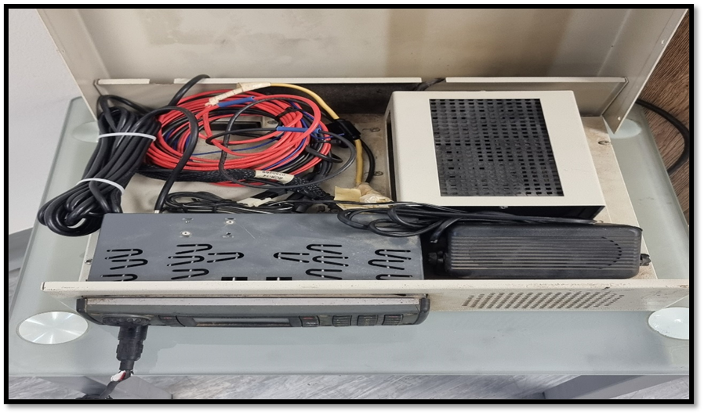
جهاز النوكيا 880i
(نظام التترا)
جهاز النوكيا المكتبي

Slide 6
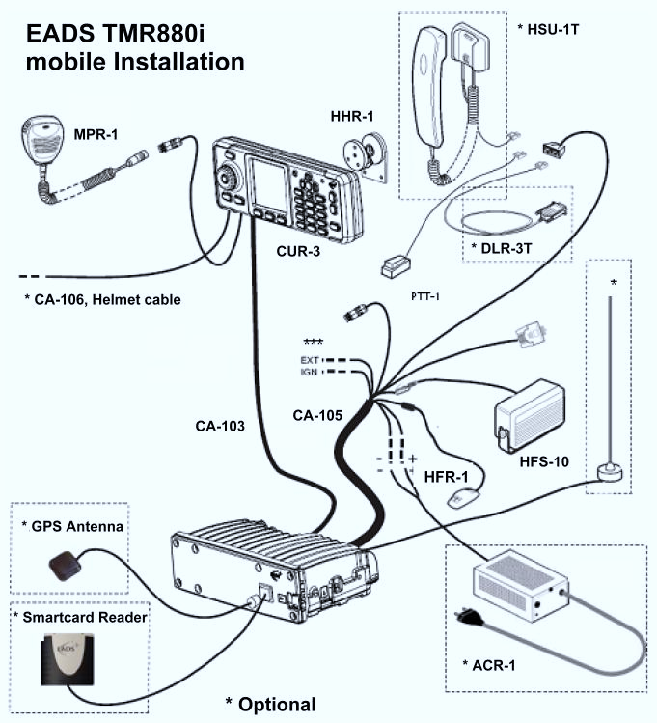

Slide 7
بعض المشاكل الفنية لجهاز النوكيا وحلولها
المشكلة : عدم وجود إشارة في الجهاز.
الـحـــل : يرجع ذلك لعدة أسباب ، السبب الأول تعطل الموصلات ويجب تبديلها ،
أما السبب الثاني تعطل الهوائي وأيضا يجب استبداله ، السبب الثالث
هو وجود قطع في سلك الإشارة أو أن السلك لا يقوم بتوصيل الإشارة
فنقوم باستبداله بسلك جديد ، وهذا الأمر نادر الحدوث ، السبب الرابع
وجود خلل في وحدة الجهاز وهذا يتطلب إرسال الجهاز لإدارة هندسة
الاتصالات لإصلاح الخلل .

Slide 8
المشكلة : عدم وجود صورة في شاشة الجهاز .
الـحـــل : السبب في ذلك عدم تركيب قابس سلك الشاشة بشكل جيد على المقبس
الخاص بالشاشة ، أو وجود خلل في مقبس الشاشة وهذا يتطلب إرساله إلى
إدارة هندسة الاتصالات للإصلاح .
المشكلة : عدم عمل الميكرفون .
الـحـــل : يرجع ذلك لسببين ، السبب الأول وهو الأكثر شيوعا أن يكون الميكرفون
عطلان ويجب إرساله لإدارة هندسة الاتصالات للإصلاح ،
أما السبب الثاني هو عطل في وصلة الميكروفون مما يستوجب استبدالها
بأخرى صالحة .

Slide 9
والله ولي التوفيق

